Slide 1

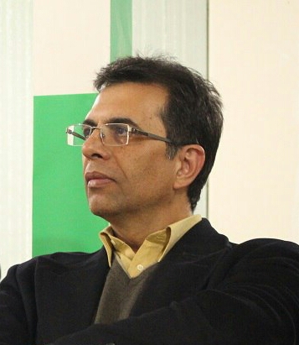
advance life support (ALS)
ارائه از افشین فرهانچی
متخصص بیهوشی و مراقبتهای ویژه
دانشگاه علوم پزشکی همدان (ابن سینا)

Slide 2
تقسیم بندی
BLS
ALS
PLS
احیا در موارد خاص و خفگی
مدیریت و رهبری احیا
مسائل قانونی و اخلاقی در احیا

Slide 3
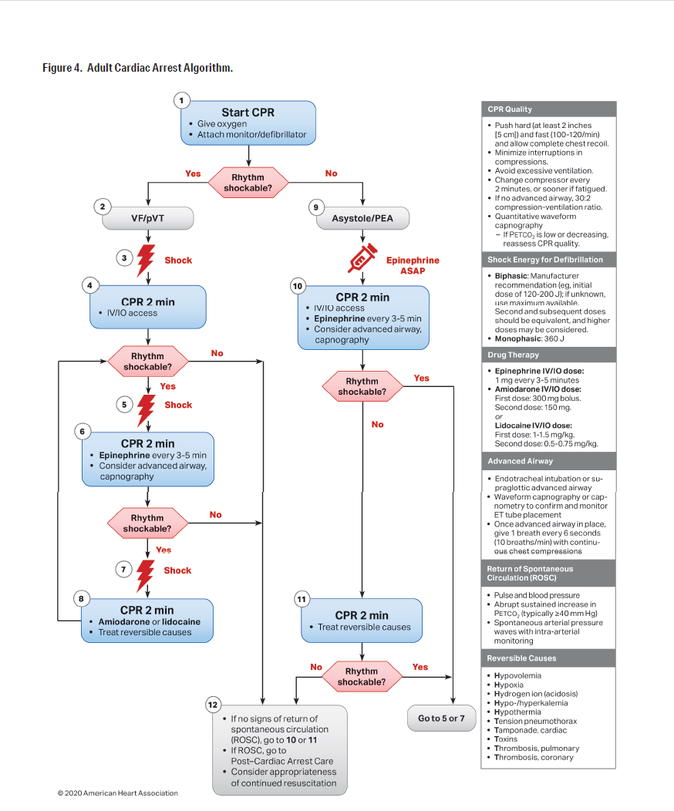


Slide 4
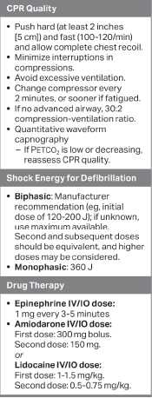
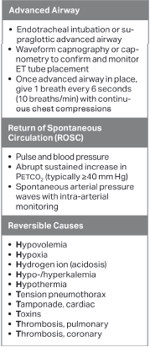


Slide 5
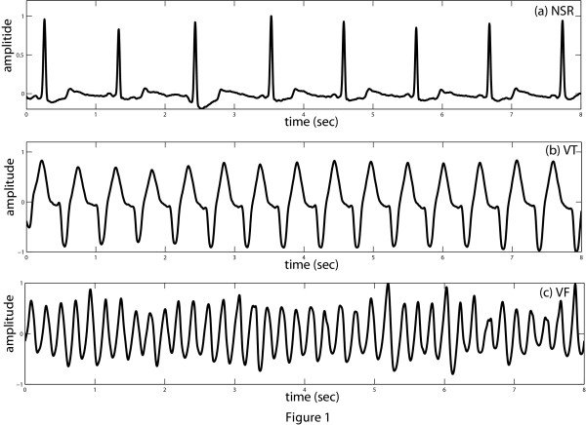
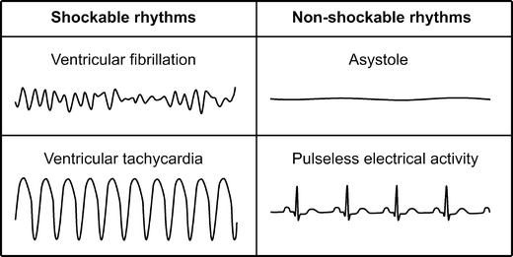

Slide 6
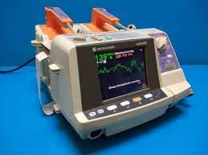
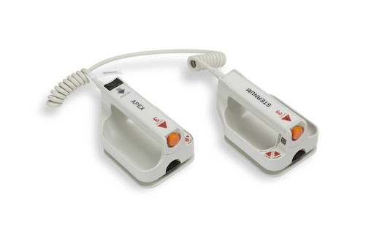
شوک و کاردیوورژن
شرایط شوک دادن:
روشن کردن دستگاه و مطمئن بودن از شارژ داشتن دستگاه
قرار دادن دستگاه روی ليد پدل
قرار دادن پدل روی سينه بيمار
گذاشتن تشخيص بر اساس مونيتور
تنظيم درجه شوک
شارژ کردن دستگاه
ژل زدن روی پدل
فشردن پدل به سينه: استرنوم و آپکس
دشارژ کردن دستگاه

Slide 7
علت های ایست قلبی
Hypovolemia
Hypoxia
Hydrogen ion (acidosis)
Hyperkalemia (preexisting)
Hypothermia
Tablets/toxins overdose
Tamponade, cardiac
Tension pneumothorax
Thrombosis, coronary
Thrombosis, pulmonary embolism

Slide 8
Hypovolemia
Assess: Collapsed vasculature
Tx: Fluids
Hypoxia
Assess: Airway, cyanosis, ABGs
Tx: Oxygen, ventilation
Hydrogen ion (acidosis)
Assess: Diabetic patient, ABGs
Tx: Bicarb 1 mEq/kg, hyperventilation
Hyperkalemia
Assess: Renal patient, EKG, serum K level
Tx: Bicarb, CaCl, albuterol neb, insulin/glucose, dialysis, diuresis, kayexalate
Hypothermia
Assess: Core temperature
Tx: Hypothermia Algorithm

Slide 9
Tablets/toxins overdose
Assess: Hx of medications, drug use
Tx: Treat accordingly
Tamponade, cardiac
Assess: No pulse w/ CPR, JVD, narrow pulse pressure prior to arrest
Tx: Pericardiocentesis
Tension pneumothorax
Assess: No pulse w/ CPR, JVD, tracheal deviation
Tx: Needle thoracostomy
Thrombosis, coronary
Assess: History, EKG
Tx: Acute Coronary Syndrome algorithm
Thrombosis, pulmonary embolism
Assess: No pulse w/ CPR, JVD
Tx: Thrombolytics, surgery

Slide 10
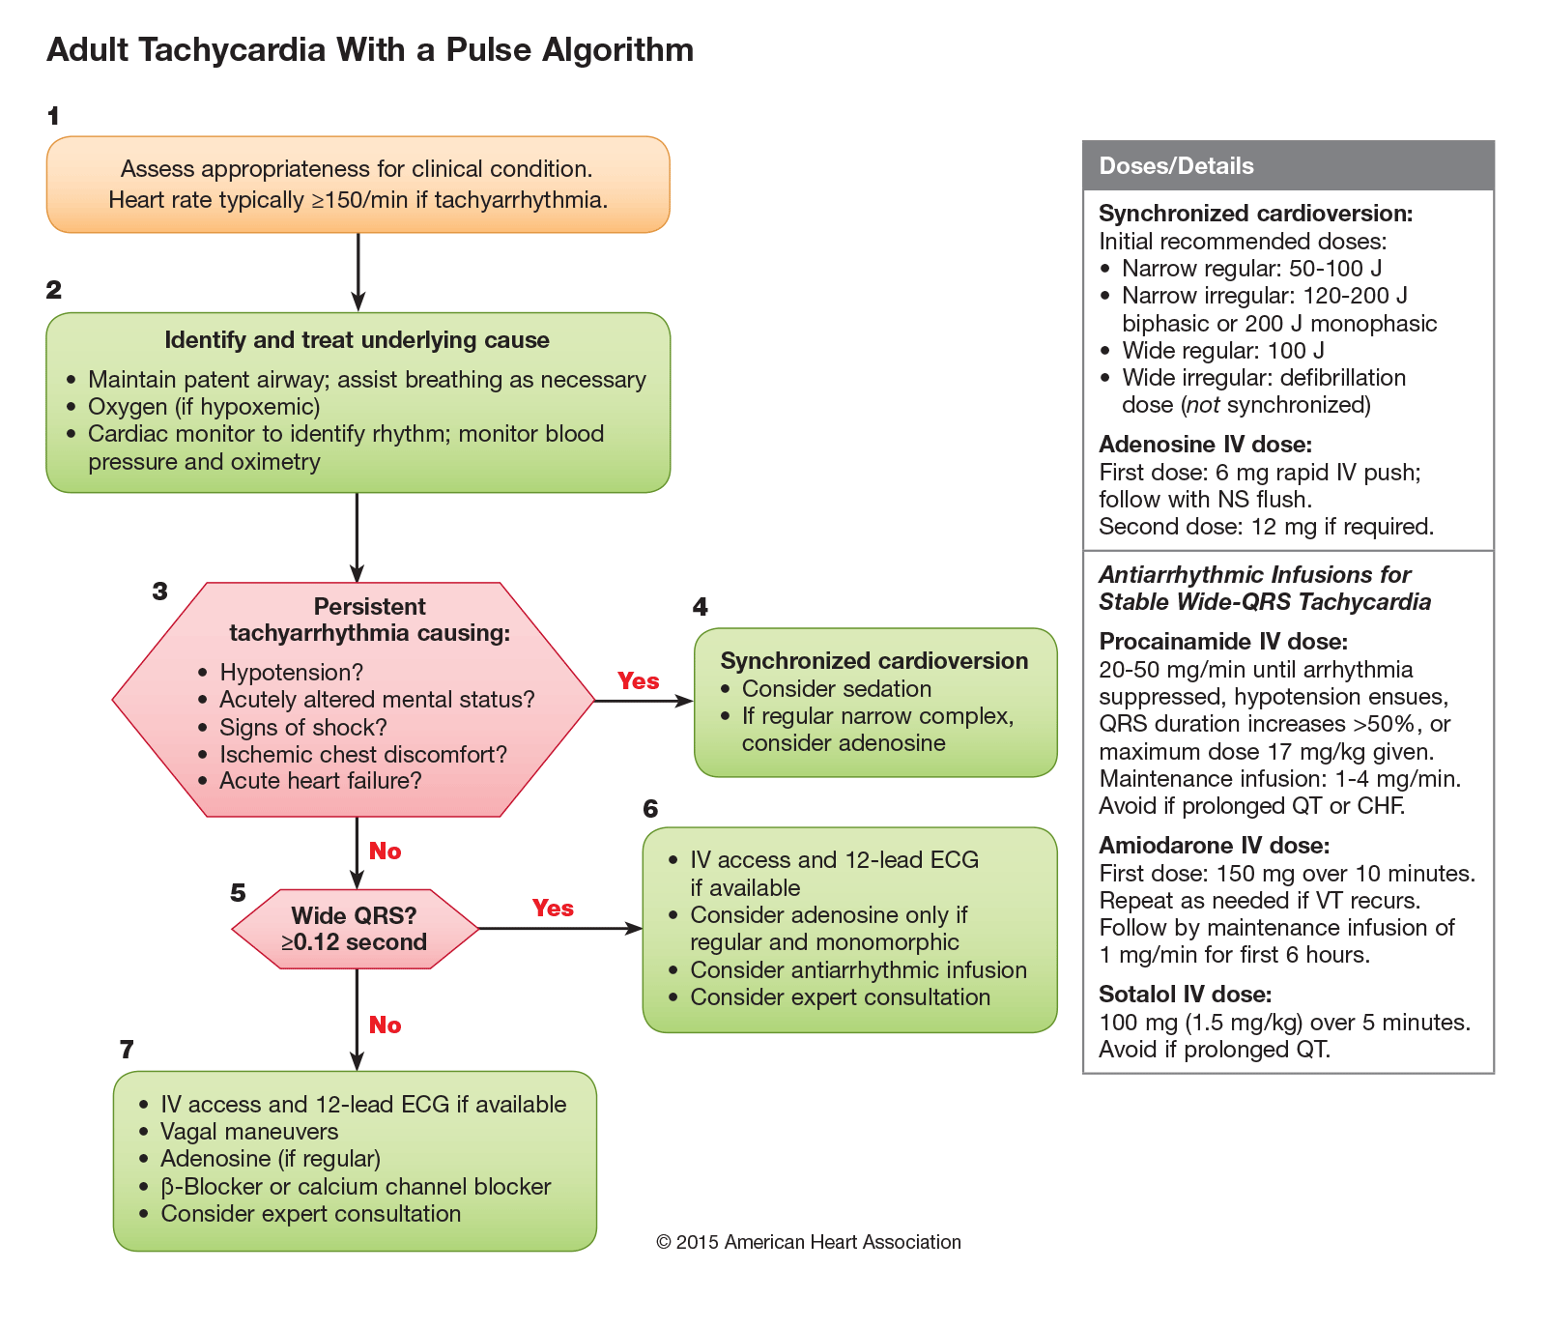

Slide 11
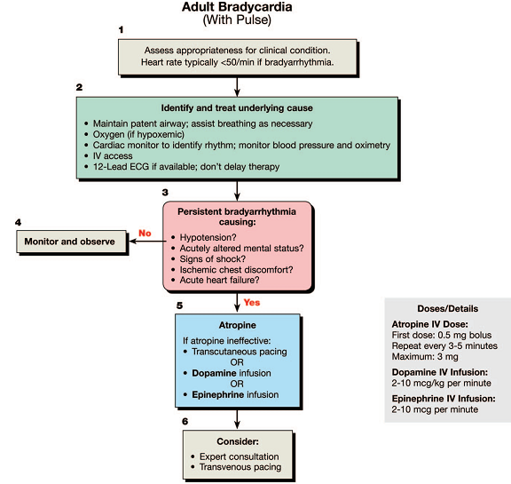

Slide 12
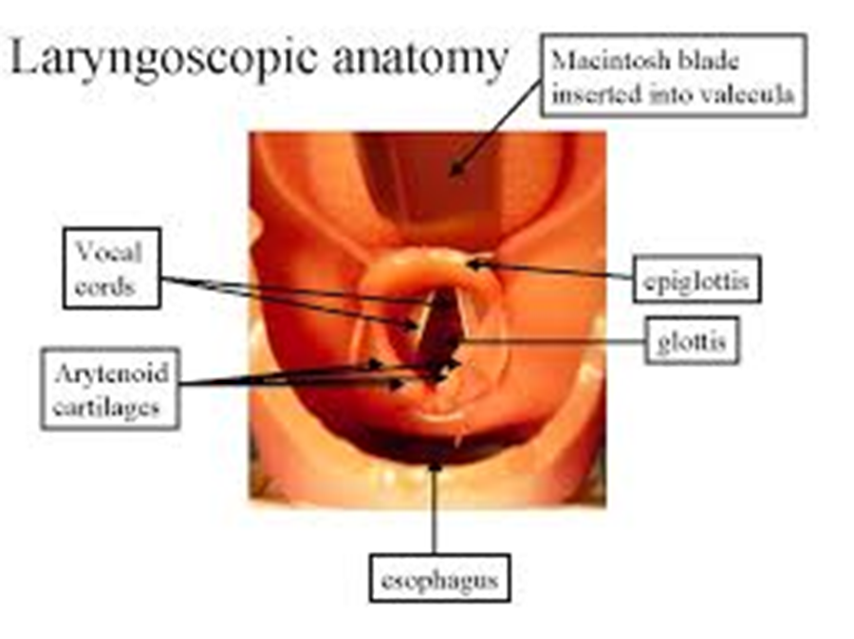
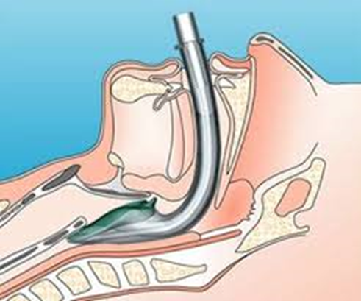
کنترل راه هوائی
LMA
لوله گذاری

Slide 13
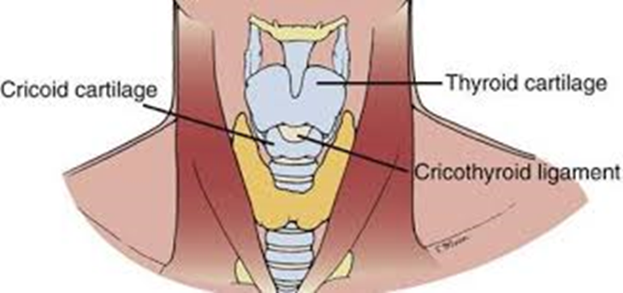
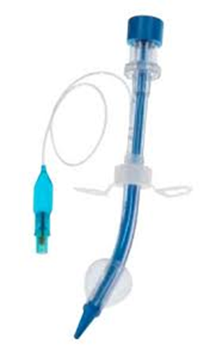
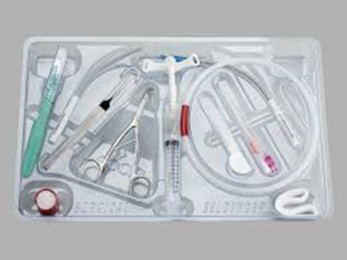
کریکوتیروتومی

Slide 14
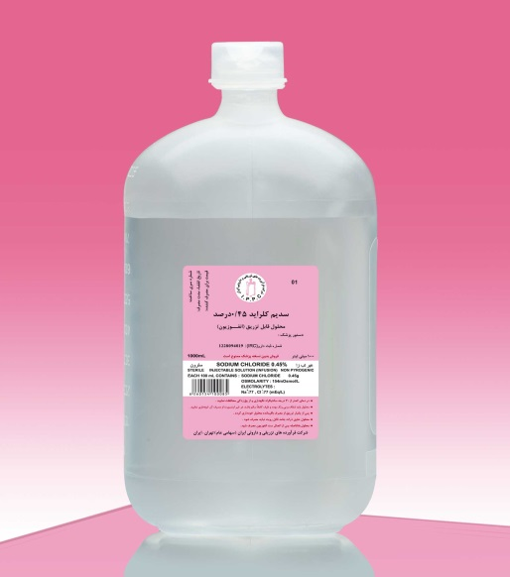
دسترسی وریدی و سرم تراپی
اهداف وانواع دسترسي: محيطي و مركزي
انواع تكنيك هاي كانولاسيون:
سوزن تو خالي
كاتترپلاستيكي روي سوزن
كاتترپلاستيكي داخل سوزن
كاتتر پلاستيكي با تكنيك سيم هادي J wire
سرم ها: نرمال سالین

Slide 15
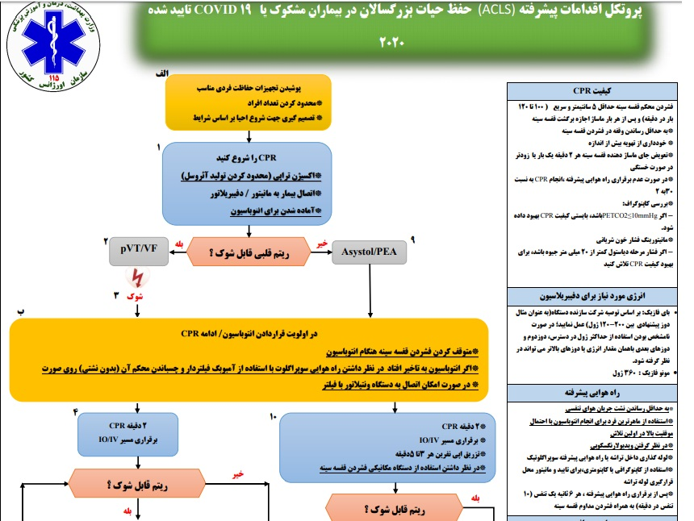


Slide 16
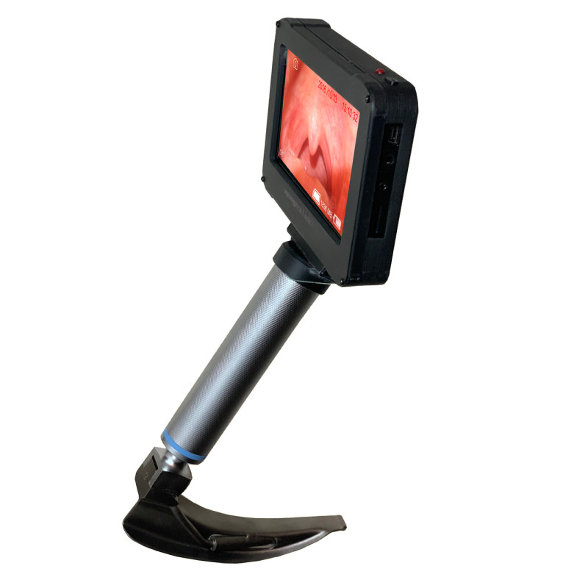
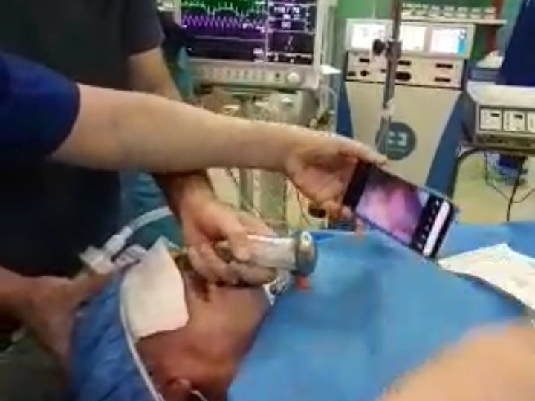

Slide 17
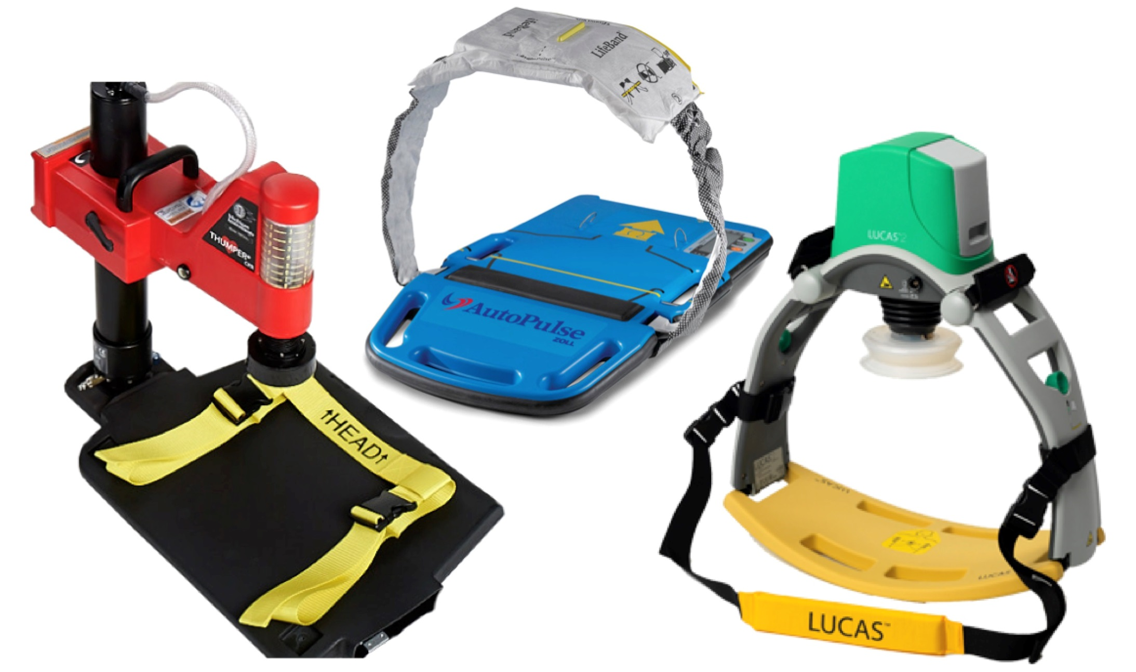

Slide 18
